Slide 1
守護大熊貓
P.6 陳佳壕 邱卓琛
陳澤豪 王心怡
P.5 施莉桐 陳靖

Slide 2
大熊貓的特性
屬於哺乳類動物，用肺呼吸，並會用乳汁餵養幼兒
長有黑白色毛髮，方便在冬天時在雪地中隱藏自己，避免被獵食
有堅硬的牙齒用來咬碎竹子

Slide 3
我們一天要吃十二至三十八公斤的竹子，並且花十至十六小時去進食。

Slide 4
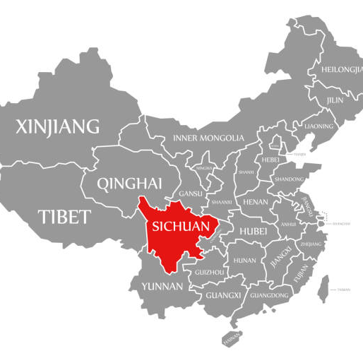
四川省氣候潮濕、溫暖和多雨，有利竹林生長

Slide 5
大熊貓面對的挑戰：
1
2
3
人類活動
氣候變化
交配的時間短

Slide 6
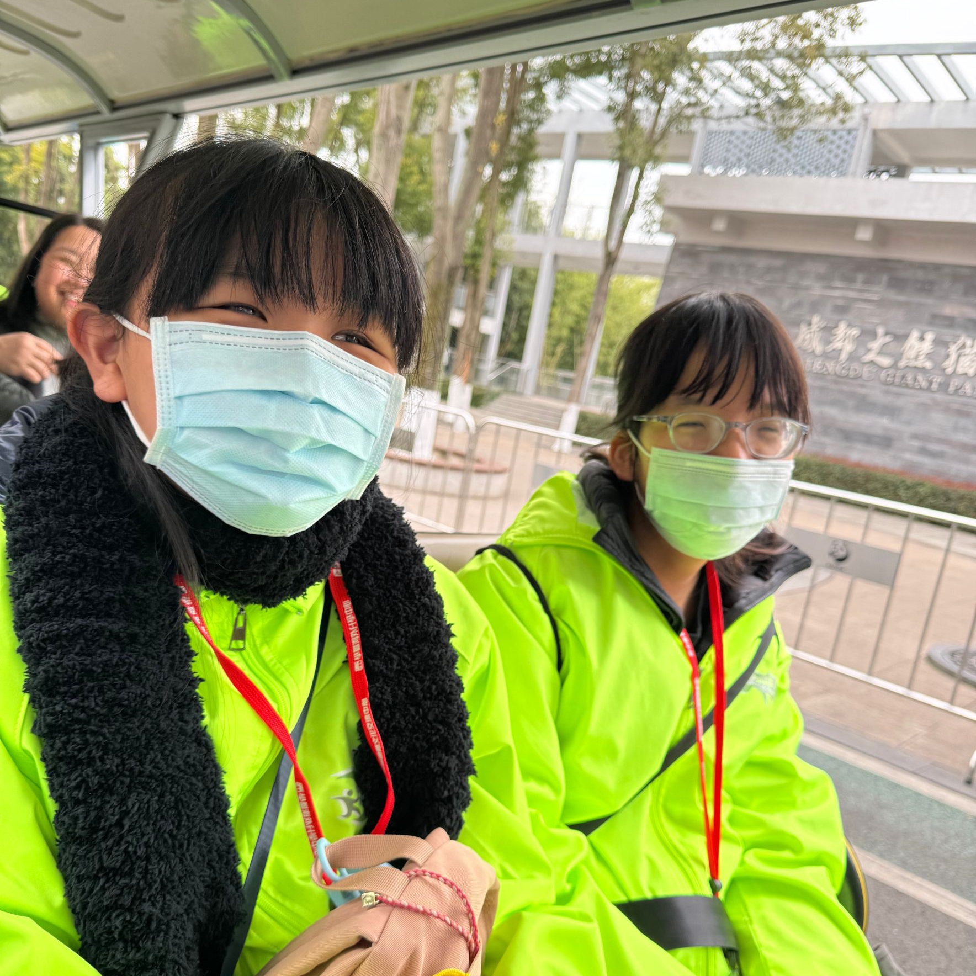
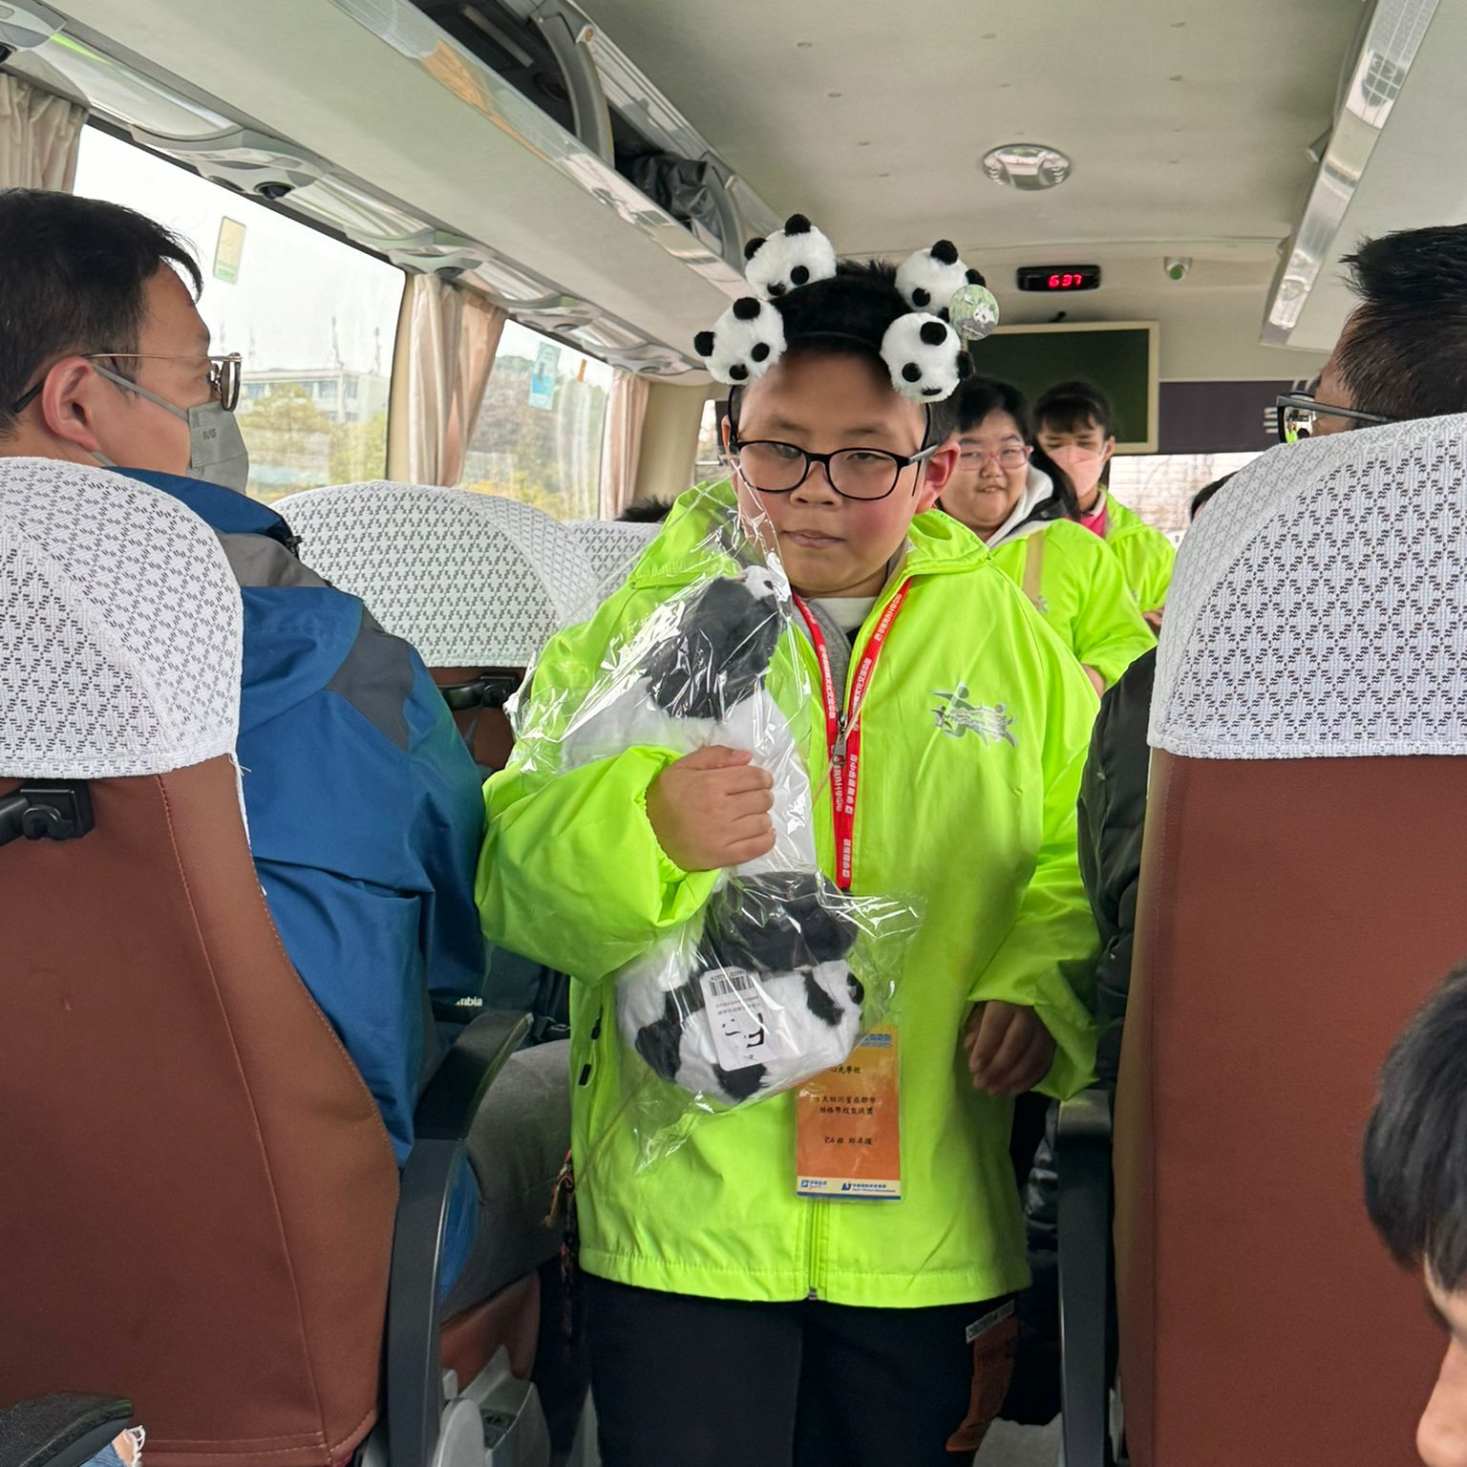
到成都大熊貓繁育研究基地觀察

Slide 7
熊貓園區的生活環境與自然棲息地的相同之處：
生活園區內的植被類型主要是竹子

Slide 8
熊貓園區的生活環境與自然棲息地的相同之處：
自然棲息地和熊貓園區的地形都是丘型

Slide 9
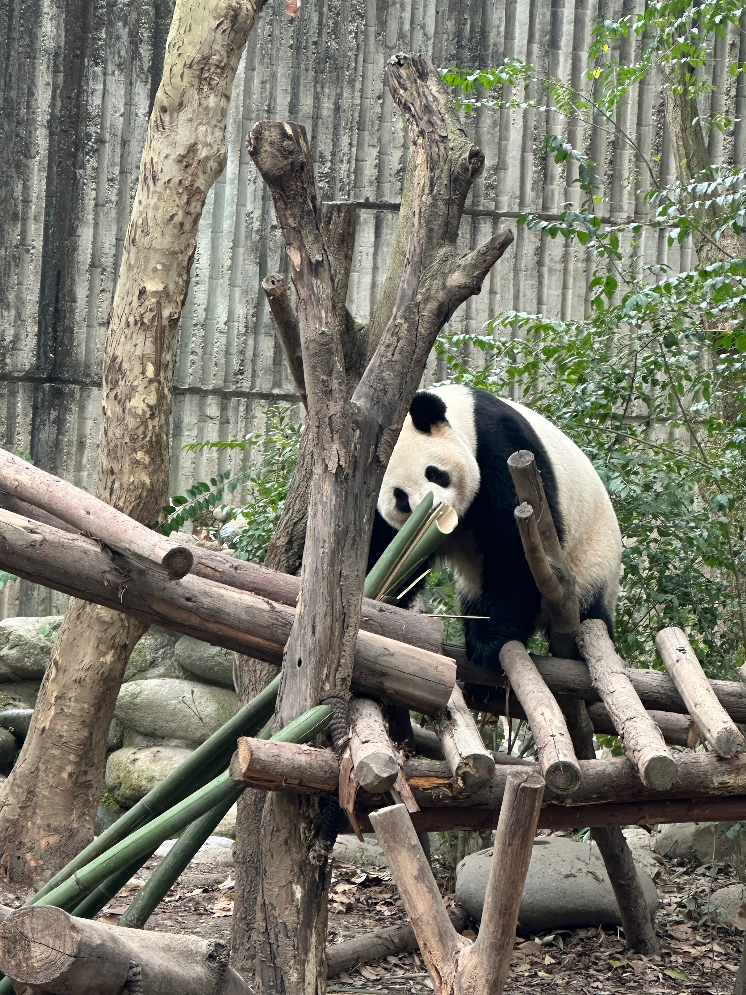
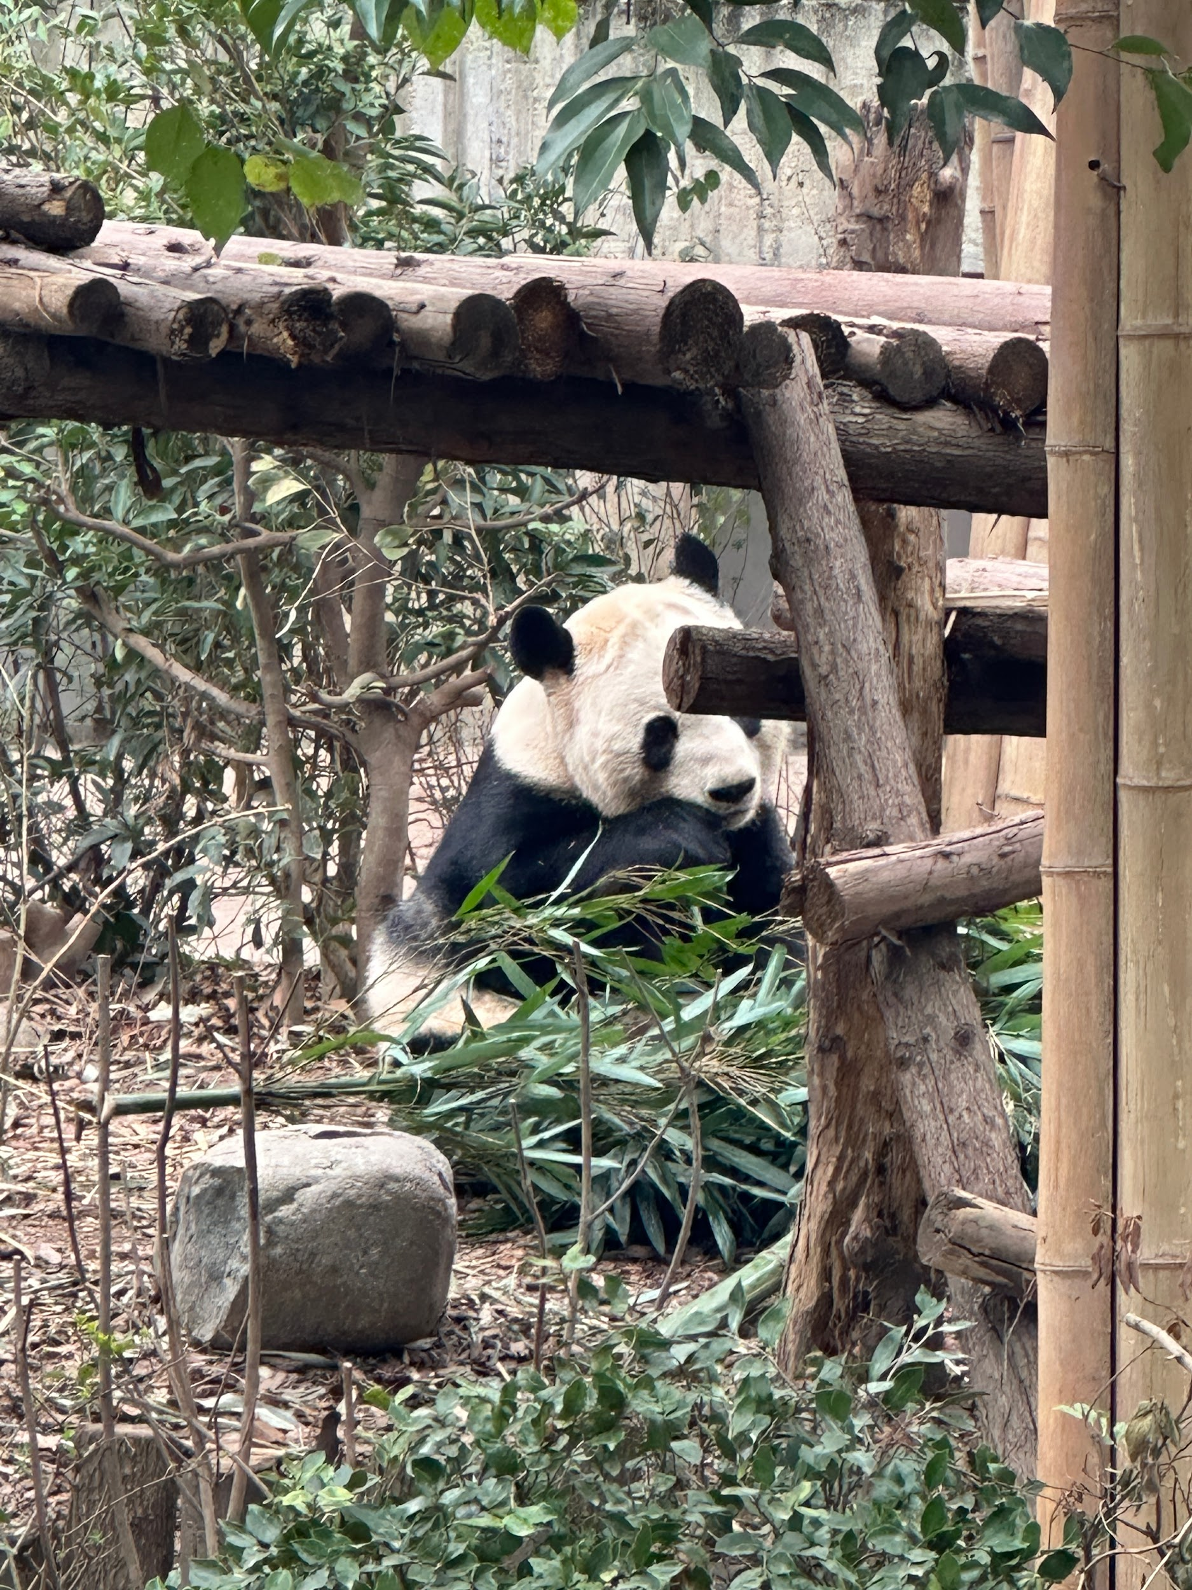
園區的設施：
熊貓醫院、熊貓廚房、熊貓產房和熊貓別墅，以繁殖為目的
熊貓醫院有藥房、手術室和醫療室，目的是醫治熊貓
熊貓產房有遊樂設施，給熊貓嬰兒活動

Slide 10
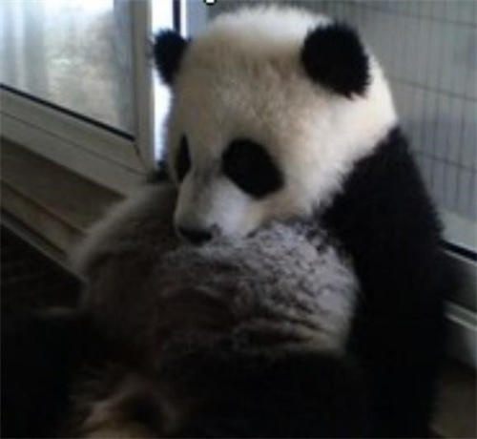
如何治療生病的大熊貓

Slide 11
使用食物引誘大熊貓伸出手進行抽血
獸醫會隔着鐵欄為三歲以上的大熊貓診治
把藥物放進水果內
如情況嚴重獸醫會為大熊貓注射麻醉藥再進行手術

Slide 12
熊貓外交

Slide 13
內地中央政府分兩年共送了四隻熊貓
1999年：安安、佳佳，為慶祝香港的回歸兩周年
2007年：盈盈、樂樂，為慶祝香港回歸十周年的「禮物」

Slide 14
感想：
卓琛：我覺得大熊貓超級可愛，我將來也想儲錢在熊貓基地做保育員
佳壕：大熊貓非常可愛所以我們要好好保護，例如不要在熊貓基地亂丟垃圾等

Slide 15
感想：
心怡：我覺得熊貓基地的設施非常完善，熊貓們都能享受舒適的生活。 去了熊貓基地後，我被那裡的熊貓數量震撼了，基地裡有二百多隻熊貓，我想那裡應該是世界上熊貓最多的地方了。 如果有機會的話，我還會想去熊貓基地

